Slide 1
Пушкинская карта — это всероссийская государственная программа для молодежи, благодаря которой молодые люди ежегодно получают средства для похода в учреждения культуры. Общая сумма карты — 5 тыс. рублей. https://www.culture.ru/pushkinskaya-karta

Slide 2
Как принять участие в программе? 1.Зарегистрироваться на портале «Госуслуги». 2.Подтвердить учетную запись. 3.Установить мобильное приложение «Госуслуги.Культура». 4.Получить Пушкинскую карту — виртуальную или пластиковую карту платежной системы «Мир». 5.Выбрать мероприятие из афиши в приложении. 6.Купить билет в приложении, на сайте или в кассе музея.

Slide 3
Выпустите бесплатно «Пушкинскую карту» с балансом 5000 ₽ и посещайте кино, музеи, театры и концертные залы за счёт государства. Карта действует для молодых людей от 14 до 22 лет Получите «Пушкинскую карту» Зарегистрируйтесь или войдите под учётной записью портала Госуслуг. Сделайте селфи и подтвердите выпуск карты. После чего придёт уведомление, что карта готова. Выпуск и обслуживание бесплатны Новый лимит — 5000 ₽ Сумма на карте выросла до 5000 ₽. Деньги можно потратить на мероприятия «Пушкинской программы»: карту нельзя обналичить или пополнить самостоятельно Билеты в кино «Пушкинской картой» теперь можно оплачивать билеты в кино — до 2000 ₽ из общего лимита 5000 ₽. Вы сможете посмотреть российские фильмы, созданные при поддержке Минкульта, Фонда кино или региональных органов власти в сфере культуры. Также в программу входят отечественные фильмы из «золотой коллекции» Баланс и реквизиты всегда под рукой Узнавайте баланс карты и копируйте реквизиты для покупки билетов в пару кликов Культурные события — рядом с вами Вы не пропустите интересный фильм, концерт или выставку, где бы не находились. Просто выберите нужный регион и узнавайте о предстоящих событиях. Приложение покажет, какие из них проходят рядом с вами Быстрый поиск мест и подробная информация Находите кино, музеи, театры, культурные центры на карте или в списке и получайте всю информацию о месте: описание, адрес, график работы, фото, расписание мероприятий и цену билетов Покупка билетов Узнавайте о стоимости и наличии билетов прямо в приложении. Для покупки достаточно нажать «Посмотреть цены» и ввести реквизиты «Пушкинской карты» на сайте продавца. Реквизиты не придётся вписывать вручную — их можно скопировать из приложения. Билет придёт на электронную почту

Slide 4
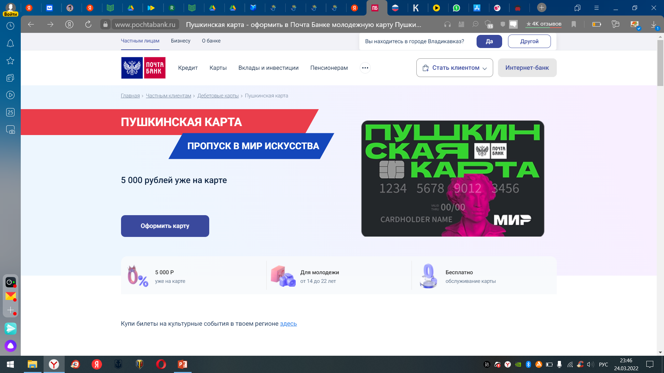
ОПС 362008 г. Владикавказ по. Коста, 92
ОПС 362025 г. Владикавказ ул. Ватутина, 62
ОПС 362003 г. Владикавказ пр. Коста, 134
ОПС 362043 г. Владикавказ ул. Астана Кесаева, 10
ОПС 3630026 г. Беслан ул. Дзарахохова, 37
ОПС 362048 г. Владикавказ пр. Доватора, 9

Slide 5
